Slide 1



信息系统分析与设计
第七章 面向对象介绍
四川大学：伍元凯 研究员

Slide 2



第七章 面向对象介绍
本章主要内容
7.1 面向对象的历史与发展
7.2 面向对象与面向过程
7.3 面向对象的主要概念
7.4 面向对象的概念
7.5 面向对象软件工程方法

Slide 3
第七章 面向对象介绍
教学重点 ⒈面向对象的基本概念; ⒉面向对象的主要特征。
教学难点 ⒈面向对象的基本概念

Slide 4
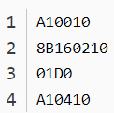
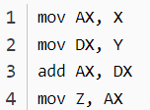

7.1 面向对象历史及发展
机器语言
汇编语言
高级语言

Slide 5
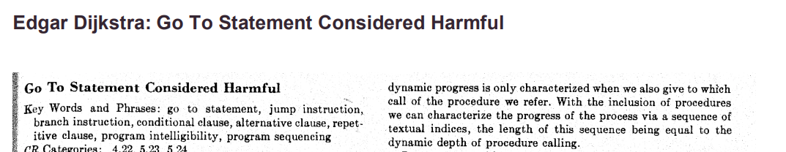
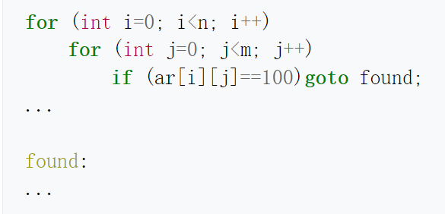
7.1 面向对象历史及发展
Dijkstra提出的三种基本程序结构，分别是顺序、选择、循环。
顺序 就是从第一条语句开始，直到执行至最后一条语句结束，中间每一条语句都要被执行到。
选择 则是根据条件判断，程序决定执行相应的语句。
循环 则是判断条件，重复执行语句
结构语言

Slide 6

7.1 面向对象历史及发展
IBM 360后来被誉为是人类从原子能时代进入信息时代的标志。该项目不光具有历史意义，而且在软件工程方面非常有代表性（因为其规模和复杂度）。为了给大伙儿加深印象，列举该项目的几个数据如下： －－－－－－－－－－－－－－－－－－－－－－－－－－－－－－－－ 软件人员总数 2000 四十年后，微软的Windows 2003团队也就5000人 软件总费用 5亿$ 发明第一个原子弹的曼哈顿工程也不过才花20亿$ 开发周期 4年 －－－－－－－－－－－－－－－－－－－－－－－－－－－－－－－－ 注意，上述仅仅是软件方面的统计。 最终，IBM 360项目并没有完成全部的预定目标，但是对于这个史无前例的项目，居然没有中途夭折，本身已经算是奇迹了。后来，Brooks 在1975年（距今已30多年）把他所写的一些软件工程方面的随笔（很多都与 IBM 的360项目有关）整理出版，也就是我们今天点评的《人月神话》。
面向对象在整个开发周期中都需要运用，投入很大，但是收益在后续维护中才会体现，所以很多人不喜欢，但是这是非常有用的

Slide 7
7.1 面向对象历史及发展
雏形阶段
“对我来说，面向对象操作仅意味着消息传递，本地保留和保护以及状态过程的隐藏以及万物的极端后期绑定。” 艾伦·凯（Alan Kay）
OOP的大多数优点都可以在早期的Simula语言中获得，但是直到1980年代中期，Bjarne Stroustrup 将C语言移入面向对象，创建了面向对象的C++语言。然后 C++在1990年代根深蒂固后，OOP才开始蓬勃发展。
完善阶段
繁荣阶段

Slide 8
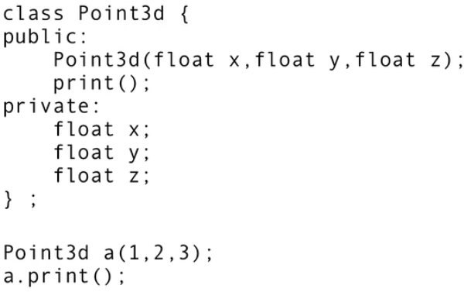
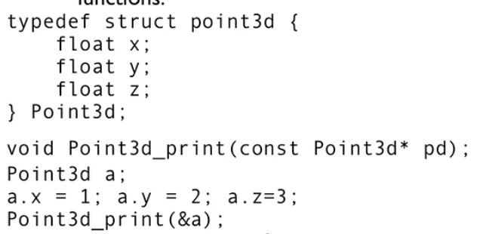
7.2 面向对象与面向过程
面向对象技术是一种以对象为基础、以事件或消息来驱动对象执行处理的程序设计技术。它是一种自下而上的程序设计方法，
“面向过程”是一种以事件为中心的编程思想。如传统的结构化程序设计方法。

Slide 9
7.3 面向对象的基本概念
面向对象的方法是一种运用对象、类、继承、封装、聚合、消息传送、多态性等概念来构造系统的软件开发方法。
面向对象=对象(object)
+类(classification)
+继承(inheritance)
+通信(communication with messages)
可以说，采用这四个概念开发的软件系统是面向对象的。

Slide 10
7.3 面向对象的基本概念
面向对象方法成为主流开发方法。可以从下列几个方面来分析其原因：
从认知学的角度来看，面向对象方法符合人们对客观世界的认识规律。
面向对象方法开发的软件系统易于维护，其体系结构易于理解、扩充和修改。
面向对象方法中的继承机制有力支持软件的复用。

Slide 11
7.3 面向对象的基本概念
1. 对象（object）
对象是系统中用来描述客观事物的一个实体，它是构成系统的一个基本单位。一个对象由一组属性和对这组属性进行操作的一组服务构成。对象是属性和服务的结合体，二者是不可分的。
属性（attribute）通常是一些数据，有时它也可以是另一个对象。每个对象都有它自己的属性值，表示该对象的状态。对象中的属性只能通过该对象所提供的操作来存取或修改。
操作（operation）（也称方法或服务）规定了对象的行为，表示对象所能提供的服务。

Slide 12
7.3 面向对象的基本概念
2. 类（class）
类是具有相同属性和服务的一组对象的集合。一个类中的每个对象都是这个类的一个实例（instance）。
类是创建对象的模板，从同一个类实例化的每个对象都具有相同的结构和行为。

Slide 13
7.3 面向对象的基本概念
对象和类的描述
对象和类一般采用“对象图” 和 “类图” 来描述。
类名
属性
运算
人
姓 名:字符串
年 龄: 整 型
改换工作
改换地址
文件
文件名
文件大小
最近更新日期
打印
几何对象
颜色
位置
移动（delta：矢量）
选择（P:指针型）:布尔型
旋转(角度)
类图
图 对象类的描述
李军:人
李军
24
程序员
无
张红兵
张红兵
28
绘图员
人民路8号
对象图
图 对象的描述

Slide 14
7.3 面向对象的基本概念
轿 车
型号：字符串
颜色：字符串
牌照号：字符串
．．．．
张经理的轿车
型号=桑塔纳
颜色=红色
牌照号=沪AN2037
．．．．
类
实例对象

Slide 15
7.3 面向对象的基本概念
封装（encapsulation）是一种信息隐蔽技术，用户只能看见对象封装界面上的信息，对象的内部实现对用户是隐蔽的。
封装的目的是使对象的使用者和生产者分离，使对象的定义和实现分开。
一个对象通常可由对象名、属性和操作三部分组成。

Slide 16
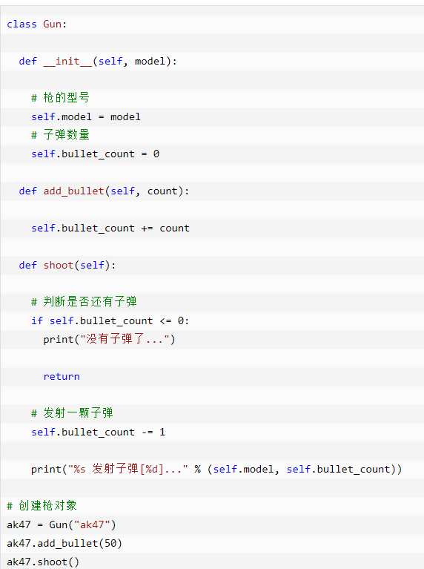
7.3 面向对象的基本概念
封装示例： 开发枪类 shoot 方法需求
1> 判断是否有子弹，没有子弹无法射击
2> 使用 print 提示射击，并且输出子弹数量

Slide 17
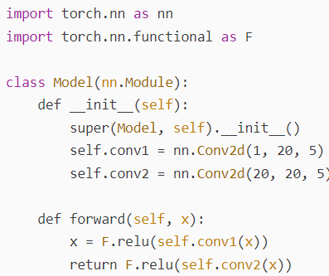
7.3 面向对象的基本概念
3.继承（inheritance）
继承是类间的基本关系，它是基于层次关系的不同类共享数据和操作的一种机制。父类中定义了其所有子类的公共属性和操作，在子类中除了定义自己特有的属性和操作外，可以继承其父类（或祖先类）的属性和操作，还可以对父类（或祖先类）中的操作重新定义其实现方法。
意义：实现代码的重用。

Slide 18
7.3 面向对象的基本概念
多边形
顶点数
顶点坐标
计算面积
旋转
矩形
长
宽
对角线
计算面积
计算对角线

Slide 19
7.3 面向对象的基本概念
抽象类(abstract class)：没有实例的类，它把一些类组织起来，提供一些公共的行为，但并不需要使用这个类的实例，而仅使用其子类的实例。
在抽象类中可以定义抽象操作，抽象操作指：只定义这个类的操作接口，不定义它的实现，其实现部分由其子类定义。抽象操作操作名用斜体字表示，也可以在操作特征（signature）后面加上特征字符串{abstract}。

Slide 20
7.3 面向对象的基本概念
抽象类与子类示例
Shape
{ abstract }
Abstract class
draw ( ) { abstract }
Abstract operation
Circle
Rectangle
draw ( )
draw ( )

Slide 21
7.3 面向对象的基本概念
交通工具
飞行器
汽 车
船
轿 车
货 车
一般-特殊关系

Slide 22
7.3 面向对象的基本概念
如果一个子类只有唯一一个父类，这个继承称为单一继承。如果一个子类有一个以上的父类，这种继承称为多重继承。
水上交通工具
陆上交通工具
水陆两栖交通工具
多重继承

Slide 23
7.3 面向对象的基本概念
4.消息（message）
在面向对象方法中 对消息的定义是：消息就是向对象发出的服务请求，它应该含有下述信息：提供服务的对象标识、服务标识、输入信息和回答信息。

Slide 24
7.3 面向对象的基本概念
5.结构与连接 （message）
对象之间存在的关系主要有以下几种：
（1）分类关系，用一般-特殊结构表示。
（2）组成关系，用整体-部分结构表示。
（3）对象之间的静态联系，用实例连接表示。
（4）对象之间的动态联系，用消息连接表示。

Slide 25
7.3 面向对象的基本概念
5.结构与连接：一般-特殊结构
一般-特殊结构是由一组具有一般-特殊关系（继承关系）的类所组成的结构。它是一个以类为结点，以继承关系为边的连通有向图。
如下图所示（a)是一般-特殊结构连接符，从圆弧引出的连线连接到一般类，从直线分出的连线连接到每个特殊类。图（b）是一个完整的一般-特殊结构，它包括结构中的每个类。

Slide 26
7.3 面向对象的基本概念

Slide 27
7.3 面向对象的基本概念
5.结构与连接：整体-部分结构
整体—部分结构又称为组装结构，它描述对象之间的组成关系，即：一个（或一些）对象是另一个对象的组成部分。整体-部分结构有两种实现方式：紧密的组成方式和松散的组成方式。
组装结构具有的最重要的性质是传递性。也就是说，如果A是B的一部分，B是C的一部分，则A也是C的一部分。下图是表示组装结构的图形符号。

Slide 28
7.3 面向对象的基本概念

Slide 29
7.3 面向对象的基本概念
5.结构与连接：实例连接
实例连接反映对象与对象之间的静态联系。
两类对象之间不带属性的实例连接，其表示法如下图（a）所示。图（b）概括了因两端的多重性不同而形成的三种情况：一对一的连接、一对多的连接和多对多的连接。

Slide 30
7.3 面向对象的基本概念

Slide 31
7.3 面向对象的基本概念
5.结构与连接：消息连接
消息连接描述对象之间的动态联系，即：若一个对象在执行自己的服务时，需要（通过消息）请求另一个对象为它完成某个服务，则就第一个对象与第二个对象之间存在着消息连接。

Slide 32
7.3 面向对象的基本概念
在一般与特殊关系中，子类是父类的一个特例，所以父类对象可以出现的地方，也允许其子类对象出现。因此在运行过程中，当一个对象发送消息请求服务时，要根据接收对象的具体情况将请求的服务与实现的方法进行连接，即动态绑定。

Slide 33
7.3 面向对象的基本概念
polygon
area
getArea {abstract}
triangle
rectangle
hexagon
length
width
getArea
getArea
getArea
if 条件 then p := t ;
else p := r ;
area := p.getarea ;
Var p : polygon ;
Var t : triangle :=
triangle.new ;
Var r : rectangle :=
rectangle.new ;

Slide 34
7.3 面向对象的基本概念
7、永久对象(Persistent object)
所谓永久对象是指生存期可以超越程序的执行时间而长期存在的对象。
目前，大多数OOPL不支持永久对象，如果一个对象要长期保存，必须依靠于文件系统或数据库管理系统实现，程序员需要作对象与文件系统或数据库之间数据格式的转换，以及保存和恢复所需的操作等烦琐的工作。

Slide 35
7.3 面向对象的基本概念
8、主动对象(Active object)
主动对象是一组属性和一组服务的封装体，其中至少有一个服务不需要接收消息就能主动执行（称作主动服务）。主动对象的作用是描述问题域中具有主动行为的事物以及在系统设计时识别的任务，它的主动服务描述相应的任务所应完成的操作。

Slide 36
7.4 面向对象的基本特征
继承性
抽象性
面向
对象
多态性
封装性

Slide 37
7.5 面向对象的软件工程方法
1、面向对象软件工程学概念

Slide 38
感谢
Q&A
Email: wuyk0@scu.edu.cn
个人网站：Kaimaoge.github.io

